Slide 1
SULBING APP
개발환경 선정하기
2018.08.17
김종원

Slide 2
안드로이드 기반 앱 개발의
장점과 단점
개발언어 : 자바(JAVA)
개발툴 : 이클립스, 안드로이드스튜디오
개발환경 : 윈도우즈, 리눅스, 맥 OS에서도 가능
장점
개발자 등록비용이 저렴하다.
압도적인 점유율을 통해 많은 사용자를 확보할 수 있다.
개발언어인 자바가 모든 운영체제에서 설치가 가능하고 이클립스와 안드로이드 스튜디오도 모든 운영체제에서 개발 할 수 있도록 설계되어있다.
모든 언어가 오픈소스이여서 커뮤니티를 통하여 소스 공유가 가능하다.
윈도우즈, 리눅스, 맥 OS 등 다양한 OS에서 개발이 가능하다.
단점
구글에서 개발자에 대한 지원이 대체적으로 애플에 비해 적은 편이다.

Slide 3
iOS 기반 앱 개발의
장점과 단점
개발언어 : Objective - C, Swift
개발 툴 : Xcode 주로 사용
개발환경 : Mac OS X가 설치가 되어 있는 매킨토시나 혹은 맥 컴퓨터
장점
안드로이드에 비해 인앱 결제 횟수도 더 높고, 유료 앱을 구매하는 성향도 더 높아서 평균적인 수입 수준이 더 높다.
애플로부터 개발자 지원을 받을 수 있다.
단점
개발자 등록 비용이 비싸다.
Mac OS가 설치된 컴퓨터로만 개발이 가능하다.
개발언어인 Objective - C, Swift가 거의 애플 플랫폼에서만 사용된다.

Slide 4
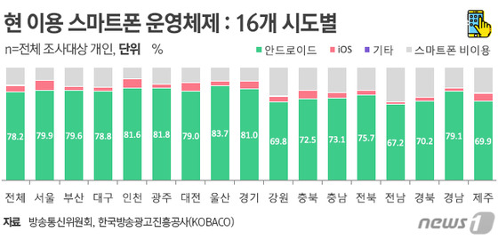
앱 개발환경 선정 이유
앱 개발환경 선정 : 안드로이드
선정 이유
: iOS 기반은 Mac OS에서만 개발이 가능하기 때문에 컴퓨터를 새로 구입해야 되지만, 안드로이드 기반은 모든 운영체제에서 개발이 가능해서 추가적인 투자 없이 시작할 수 있다. 또한 국내 스마트폰 사용자 플랫폼 점유율을 봤을 때 iOS에 비해 안드로이드가 압도적으로 많기 때문에 안드로이드를 선택했다.

Slide 5
앱 개발 환경요소 정의
안드로이드 앱 개발 환경 설정 순서
JDK 설치
안드로이드 SDK 설치
SDK 패키지 설치

